Slide 1


L’HEBDO
Direction du marché des Professionnels, Agriculture, Viticulture et Associations de Proximité
L’ESSENTIEL DE VOS INFOS MARCHÉ
Date 14/11/2023 S46 2023
Lancement de l’offre Tap to Pay sur Iphone

Slide 2
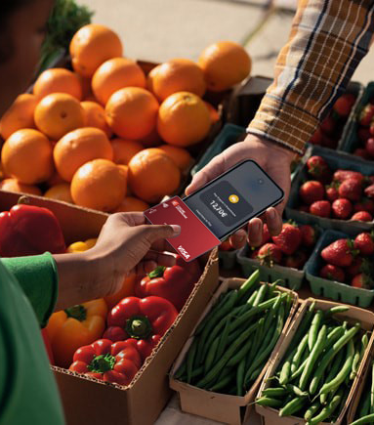
Votre actualité…
Lancement de l’offre
Tap to Pay sur Iphone

Slide 3




Un lancement national – Partenariat unique avec Apple
Planning
Quiet period (1 mois)*
Deploy Tap to Pay
sur Android
14/11
15/11
Janvier
2024
Décembre
Campagne Média
Lancement national CE
Communiqué de presse
LANCEMENT NATIONAL 15/11 – CAMPAGNE MEDIA
Dispositif de communication externe dédié Apple : Presse Quotidienne et Régionale et réseaux sociaux
* Période pendant laquelle nous ne pourrons mettre la solution Apple en concurrence avec Android

Slide 4

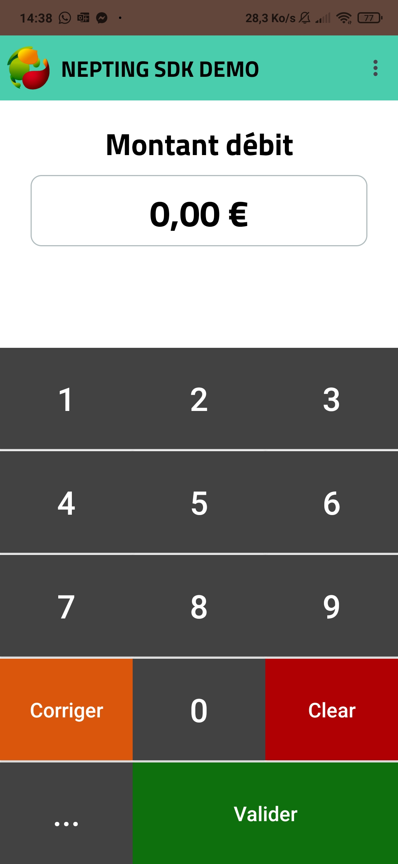
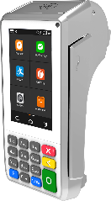
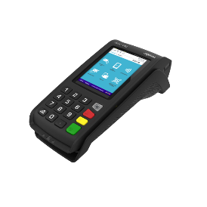
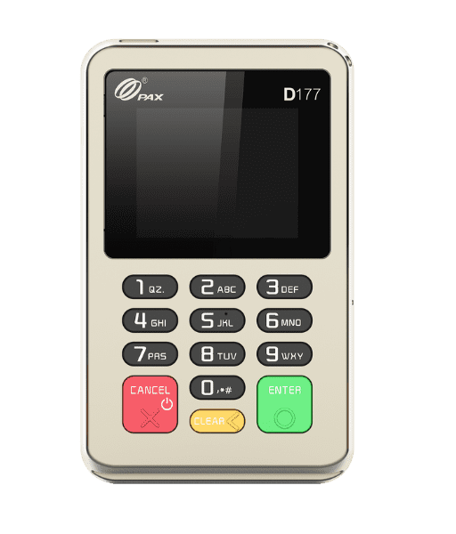
Contexte
SoftPOS (Software Point of Sale)
Logiciel MPOS nouvelle génération basé uniquement sur l’utilisation d’une application mobile et d’un smartphone pour accepter les paiements.
Vers une nouvelle ère : du TPE traditionnel au Softpost
Le monde du paiement évolue rapidement avec l’émergence de nouvelles technologies répondant aux besoins croissants de transactions rapides, sécurisées et pratiques.
Parmi ces innovations, le SoftPOS (Software Point of Sale) prend son envol. Poussée par l’augmentation des paiements sans contact et l’adoption croissante du paiement mobile, le SoftPOS gagne du terrain chez les acteurs du paiement, se profilant comme une solution d’avenir.
TPE Android (Smart Point of Sale)
Permet des services à valeurs ajoutées au-delà du paiement (management d’inventaires, fidélité..)
Tap to Pay sur Iphone
Terminaux de paiement traditionnels
Dédiés au paiement uniquement.
MPOS (Mobile Point of Sale)
Il s’agit d’un « Dongle » appairé à un smartphone. Apporte plus de mobilité dans le point de vente, accepte les paiements lorsque le professionnel est en déplacement. (ex : Sumup, Smile&Pay)

Slide 5
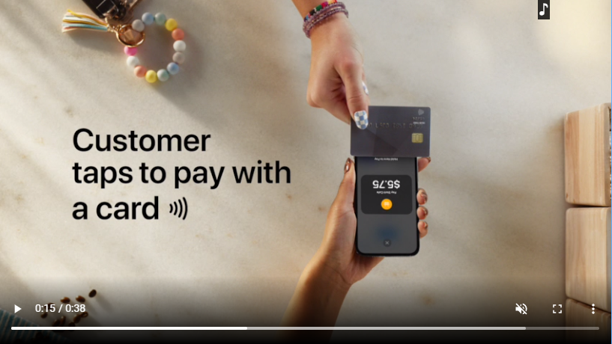
L’offre Tap to Pay sur Iphone

Slide 6

L’offre Tap to Pay sur Iphone
Qu’est-ce que Tap to Pay sur Iphone ?
Tap to Pay sur IPhone est une application de paiement transformant les smartphones Apple en TPE sans contact grâce à l’utilisation des technologies puce EMV (Europay Mastercard Visa) et NFC (Near Field Communication).
Elle permet d’encaisser par carte directement sur le smartphone du commerçant, sans TPE ou boîtier additionnel (« dongle »).
Les clients peuvent payer en carte sans contact, wallet (Apple Pay, …), montre connectée. Il n’y a pas de plafond de montant à 50€ grâce à la saisie du code PIN sur l’écran du smartphone.
Aujourd’hui, 2/3 de nos clients commerçants ont un iPhone plutôt qu’un smartphone Android.(*)
Tap to Pay est positionné pour concurrencer SumUp (et offres équivalentes).
*basé sur les connexions de la Banque en ligne PRO - BPCE
Bon à savoir
Vis-à-vis des schemes (VISA,Master Card,…) Tap to Pay est considéré comme un Terminal de Paiement et répond donc aux mêmes règles en matière de certifications (PCI PIN, …) et conditions tarifaires (schemes fees,..)
Compatibilité Apple : smartphones à partir de l’iPhone XS (2018 et ultérieurs)

Slide 7

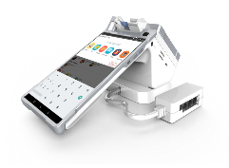
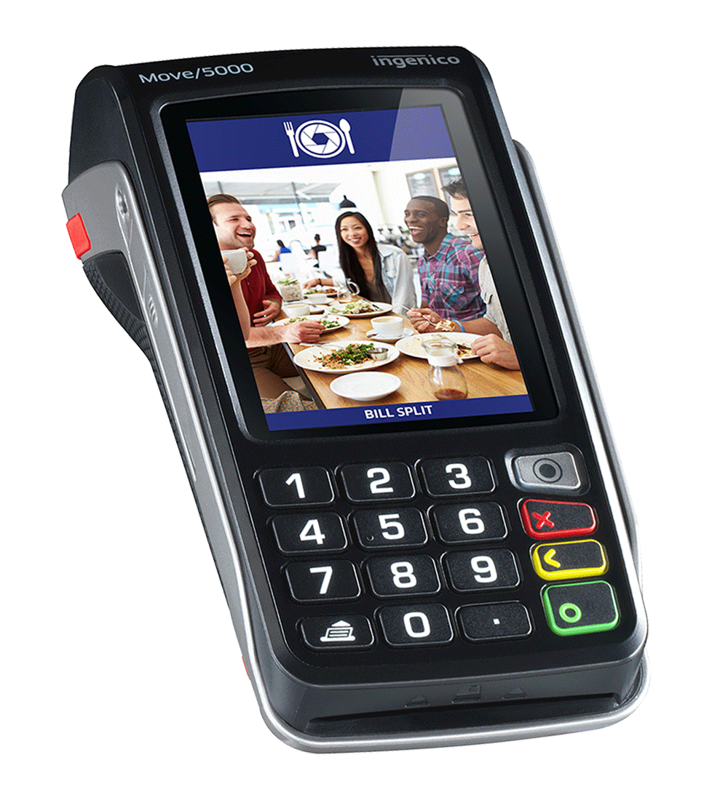
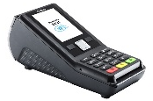
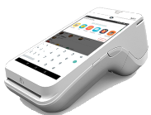
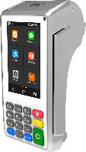
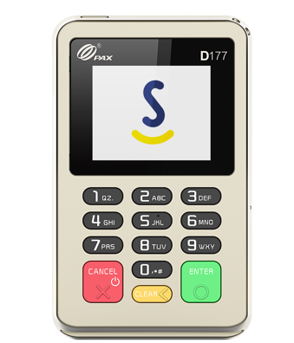
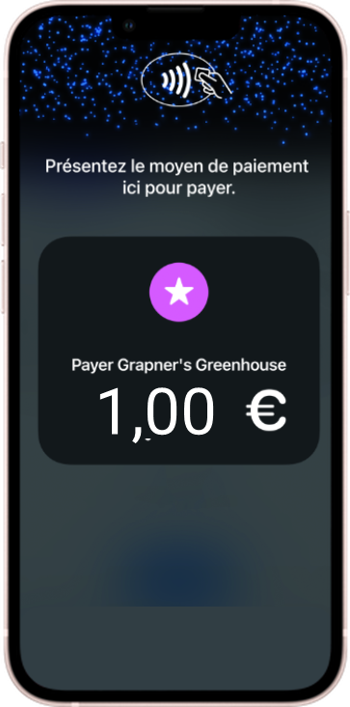
Cible et positionnement
Pour qui ?
Positionnement de Tap to Pay dans la gamme des TPE
Les « micro marchands » :
encaissant un CA mensuel < 2000€
Et / ou ayant une activité saisonnière
Et / ou qui ne souhaitent pas investir dans un terminal de paiement
Les professionnels plus établis (cœur de cible) qui souhaitent bénéficier d’un moyen d’encaissement complémentaire.
Gamme TPE traditionnelle
MPOS
Smile and Pay
SoftPOS
Tap to Pay sur IPhone
Occasionnellement pour les entreprises, Associations (ESS) et Logement Social
Avec une perspective 2024 de faire évoluer l’offre pour adresser ces segments.
Gamme des TPE Android

Slide 8






Avantages
FLEXIBILITE
SECURITE
Facilité d’utilisation
Offre sans engagement de durée
Idéal pour des besoins d’encaissement ponctuels ou complémentaires (période d’affluence…)
Solution offrant la même sécurité que les terminaux de paiement traditionnels et respectant les derniers standards sécuritaires/réglementaires
Solution intuitive, facile à installer et à utiliser
MOBILITE
ECONOMIE D’ACHAT DE MATERIEL
expérience client
Toujours à portée de main, en permanence dans la poche
Pour encaisser partout : à l’intérieur ou à l’extérieur du point de vente, en déplacement ou au domicile du client
Pas besoin d’investir dans un terminal de paiement ou un boitier supplémentaire, le smartphone suffit.
Tap to pay élimine le passage en caisse et permet une expérience client sans couture.

Slide 9
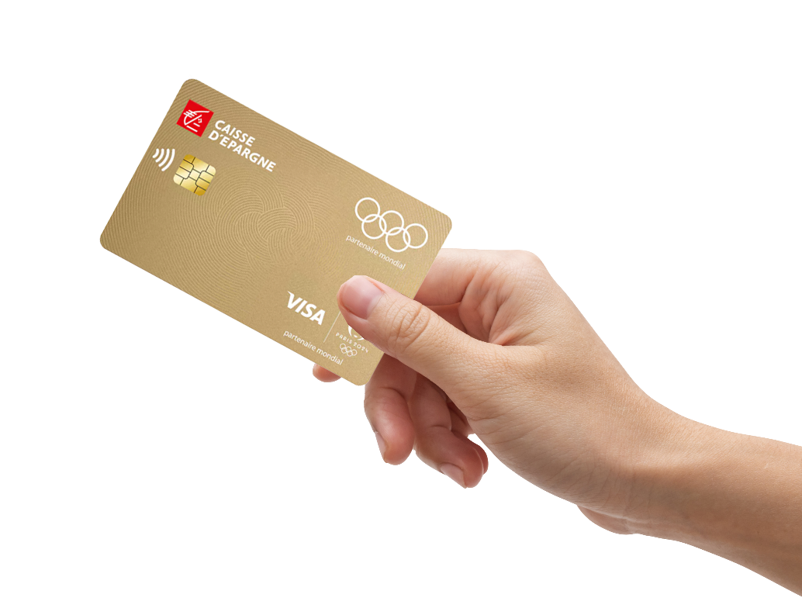


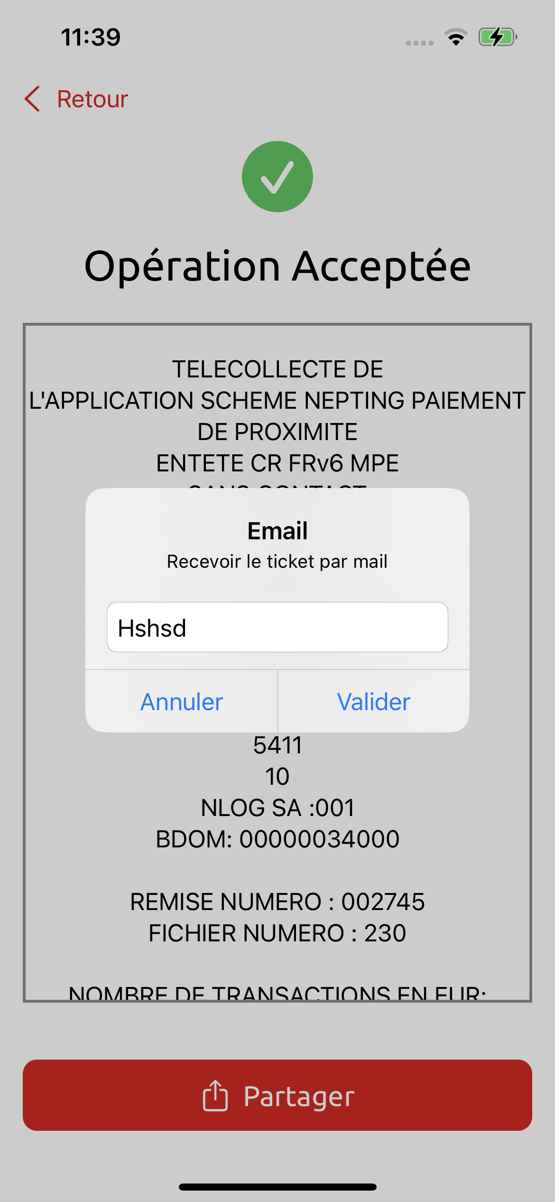
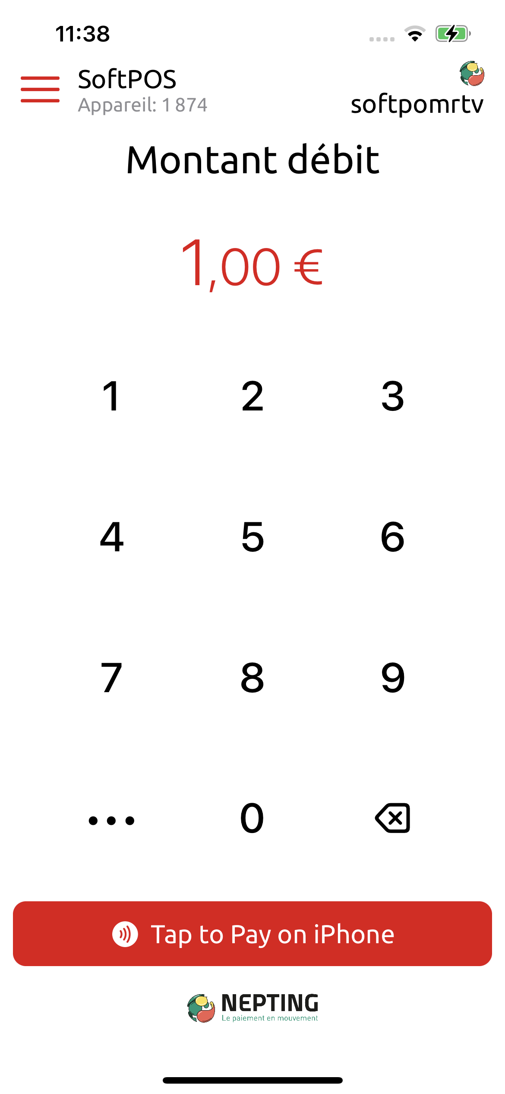
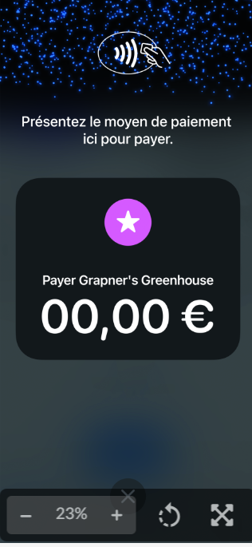
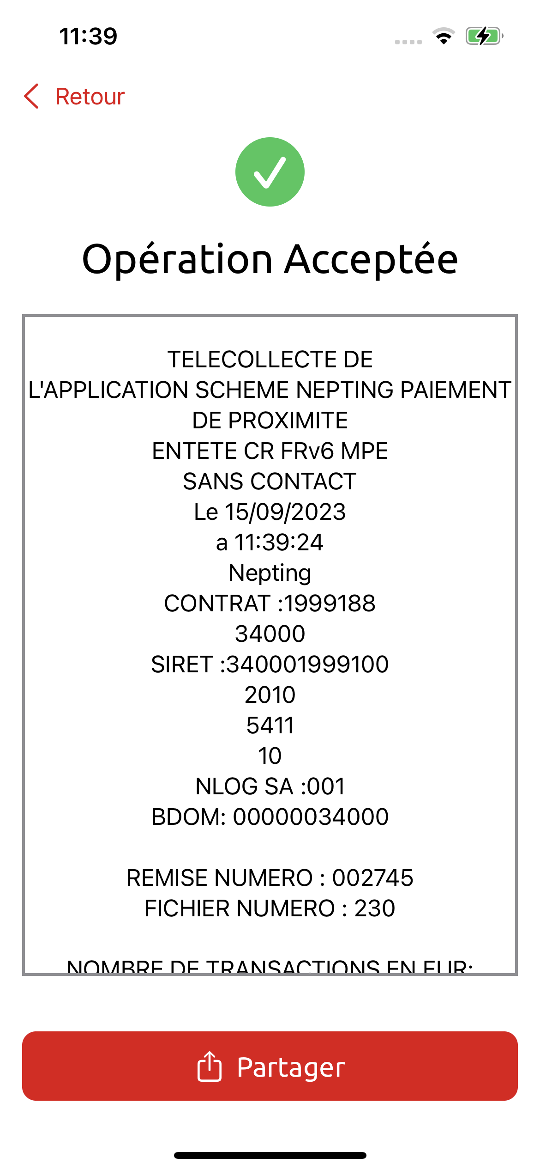
Parcours de paiement
  L’antenne NFC de
  l’Iphone se trouve toujours sur la tête du smartphone.
  Moyens de paiement autorisés : Cartes bancaires, Apple Pay, Samsung Pay..
Paiement < 50 €
Compatibilité Apple : à partir de l’Iphone XS
1,00
4. Envoi du ticket par mail au client ( facultatif)
La télécollecte est automatique et les fonds sont crédités à J+1 sur le compte du client.
Le commerçant peut consulter un récapitulatif de ses transactions sur son application.
1.Saisie du montant à payer par le commerçant
2. Présentation de la carte bancaire par le client
3. Affichage du ticket client

Slide 10


Parcours de paiement
La saisie du code s’affiche si le client effectue un paiement >50€ par carte bancaire physique. S’ il paye via son wallet (Apple Pay,Samsung Pay..) la saisie du code n’est pas obligatoire.
Paiement > 50 €
Saisie obligatoire du code PIN si le paiement est >50€
55,00 €
55,00€
Saisissez le code PIN de la carte
1
2
3
55,00
4
5
6
7
8
9
5. Envoi du ticket par mail au client (facultatif)
La télécollecte est automatique et les fonds sont crédités à J+1 sur le compte du commerçant.
Il peut consulter un récapitulatif de ses transactions sur son application.
⌦
0
✔
1.Saisie du montant à payer par le commerçant
2. Présentation de la carte bancaire par le client
3. Affichage d’un écran supplémentaire pour la saisie du code
4. Affichage du ticket client

Slide 11
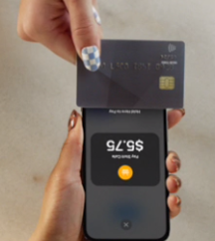

La tarification
Abonnement mensuel
à l’usage :
4,90 € HT/mois (si utilisation, « modèle du télépéage »)
+ 1,25% commission banque pour les cartes de particuliers (2,50 % pour les cartes business ou hors zone euro)
+ 0,15€ HT/transaction frais fixes
Pour éviter de gérer un nombre important de contrats inactifs (compte tenu de ce modèle de type télépéage (*je ne paye mon abonnement que les mois où j’utilise la solution)), tout contrat ayant une inactivité de 13 mois consécutifs sera clôturé automatiquement.
! Un process de maternage pour activer et éviter cette désactivation de la solution est à l’étude.
Abonnement et frais de transaction offerts
jusqu'au 31/03/2024
pour le lancement de la solution
Important : la tarification est non modifiable.

Slide 12



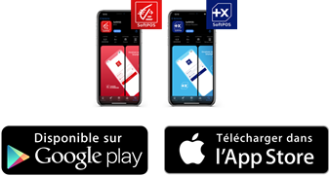

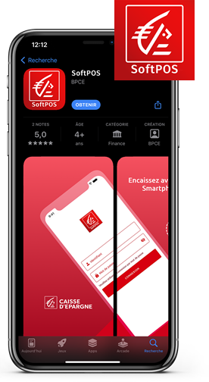

Zoom parcours de souscription Agence
1
J-J
2
3
4
J-J
J-J
J+1 Ouvré
Le conseiller invite le client à télécharger l’app Tap to Pay depuis l’Apple Store de son IPhone . Depuis l’application, le client valide l’éligibilité de son Iphone*
BPCE PS
EQUIPE GESTION DES CONTRATS
Un mail est envoyé automatiquement au client commerçant avec son login et son mot de passe.
BPCE PS (Gestion des contrats) prend en charge la demande d’équipement en validant la prestation.
Le commerçant se rend en agence
Si le client est éligible. il souscrit à 2 contrats suite à la saisie d’une myflow (Pro)
Contrat d’acquisition monétique Tap to Pay +
Contrat de service Tap to Pay
Le commerçant effectue sa première connexion et peut utiliser Tap to Pay en se connectant à l’application depuis sont smartphone.
*Tap to Pay est disponible sur Apple : smartphones à partir de l’iPhone XS

Slide 13
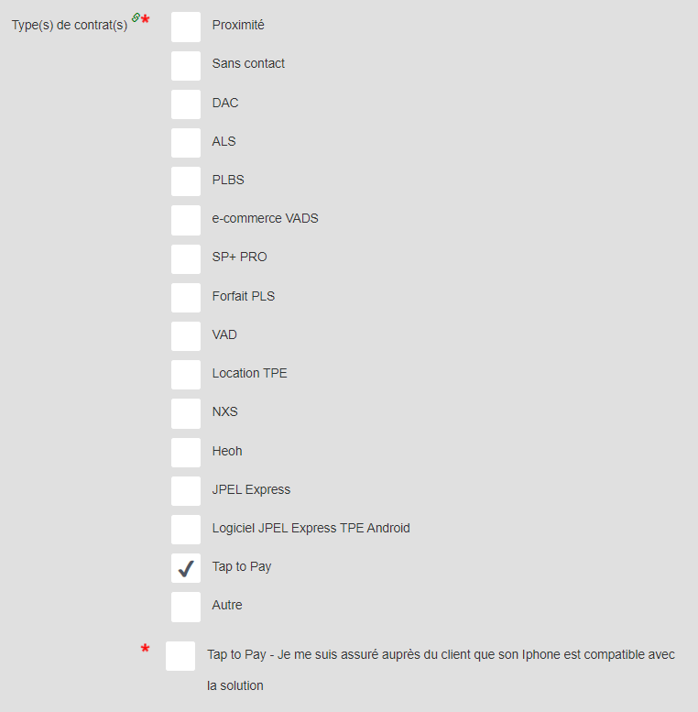
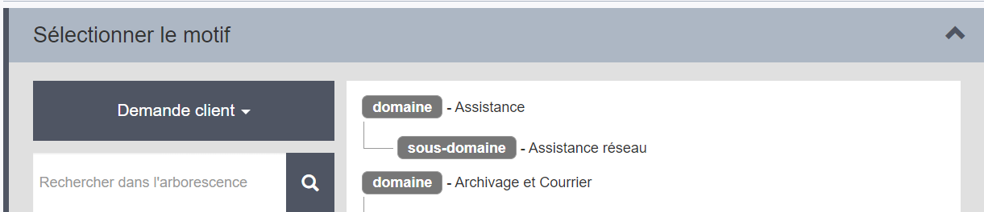

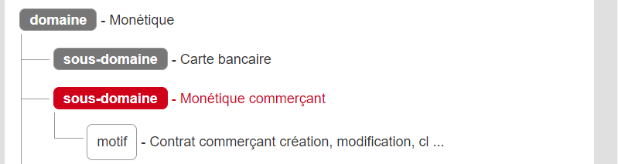
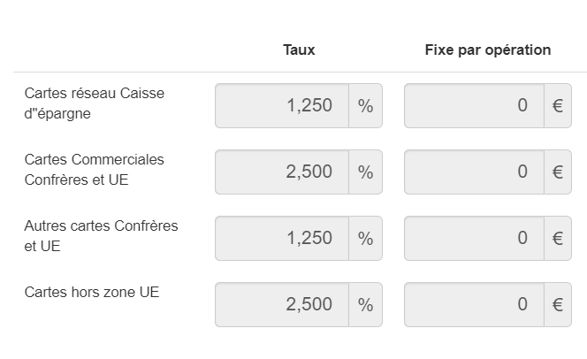
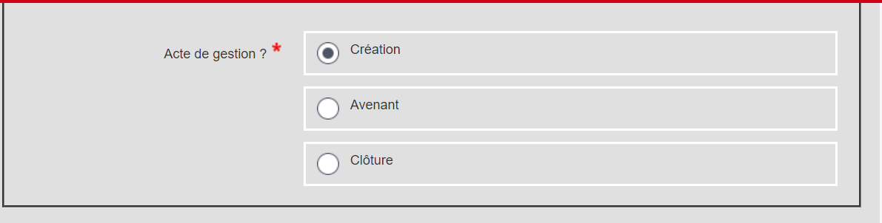
Zoom sur la Myflow du parcours de souscription Agence
3
Sélectionner « Tap to Pay »
1
Sélectionner la prestation Monétique
Une fois le contrat sélectionné aucun écran de saisie des conditions monétiques ne s’ouvre puisque les conditions sont fixes et non négociables.
2
Sélectionner « Création »

Slide 14
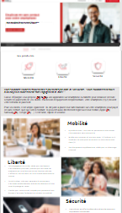

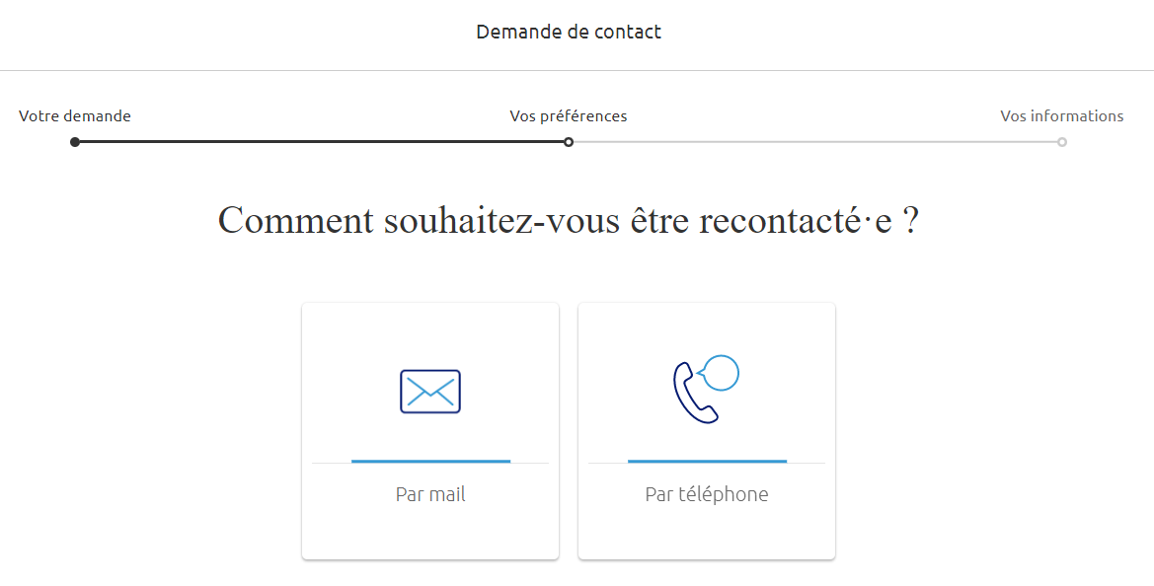
Zoom parcours de souscription semi-digital
1
2
3
4
5
J-J
J-J
J-J
J-J
J+1 Ouvré
Souscrire à l’offre
Traitement CEGEE
Le marché des Pros réceptionne la demande du client sur une boite dédiée.
La demande de prise en charge est transmise au CA Pro concerné par le client.
Le CA Pro procède aux contrôles nécessaires et rappelle le client. Il saisit la Myflow
Les solutions régionales saisissent le contrat sur OSC et transmettent les 2 contrats au client
  Contrat d’acquisition monétique Tap to Pay +
  Contrat de service Tap to Pay
BPCE PS
EQUIPE GESTION DES CONTRATS
Un mail est envoyé automatiquement au client commerçant avec son login et son mot de passe.
Il effectue une demande de contact via un formulaire dédié sur la page Tap to Pay.
Le client télécharge l’application Tap to Pay dans l’App Store et effectue lui-même le test d’éligibilité depuis l’application pour savoir si son IPhone est compatible.
BPCE PS (Gestion des contrats) prend en charge la demande d’équipement en validant la prestation.
Le commerçant se rend sur la page Tap to Pay
via le site web CE ou via l’espace souscrire / Offres & Produits ou via un emailing ou bannière ou via l’application
Le commerçant effectue sa première connexion et peut utiliser Tap to Pay en se connectant à l’application depuis sont smartphone.

Slide 15
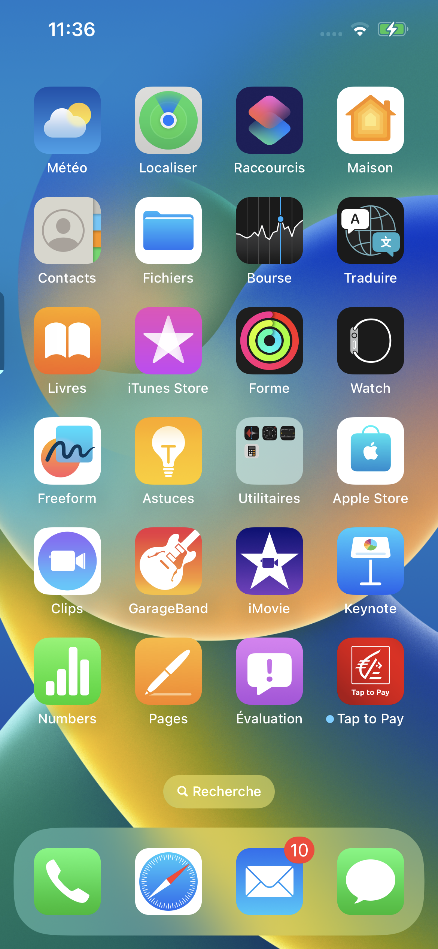
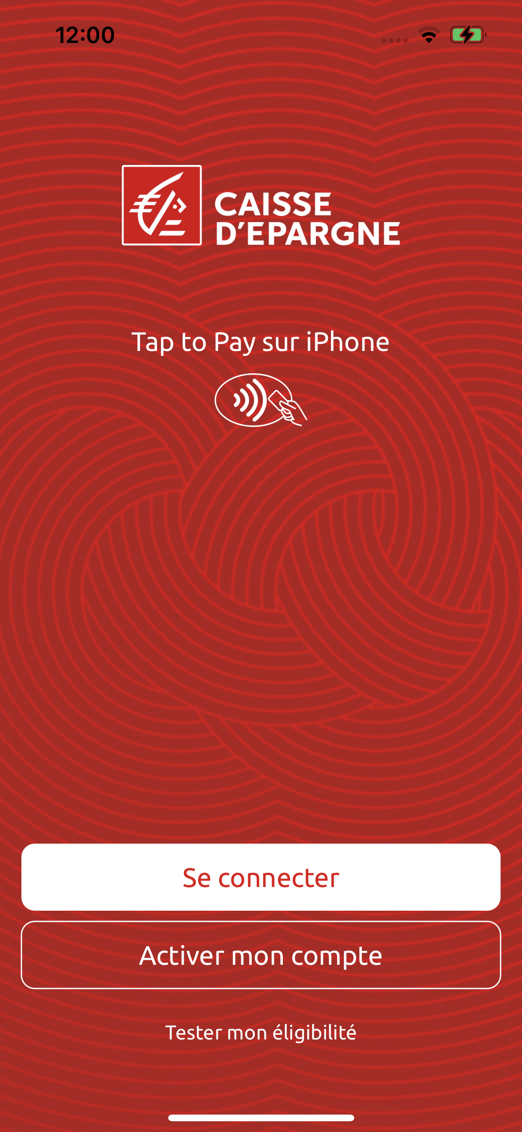
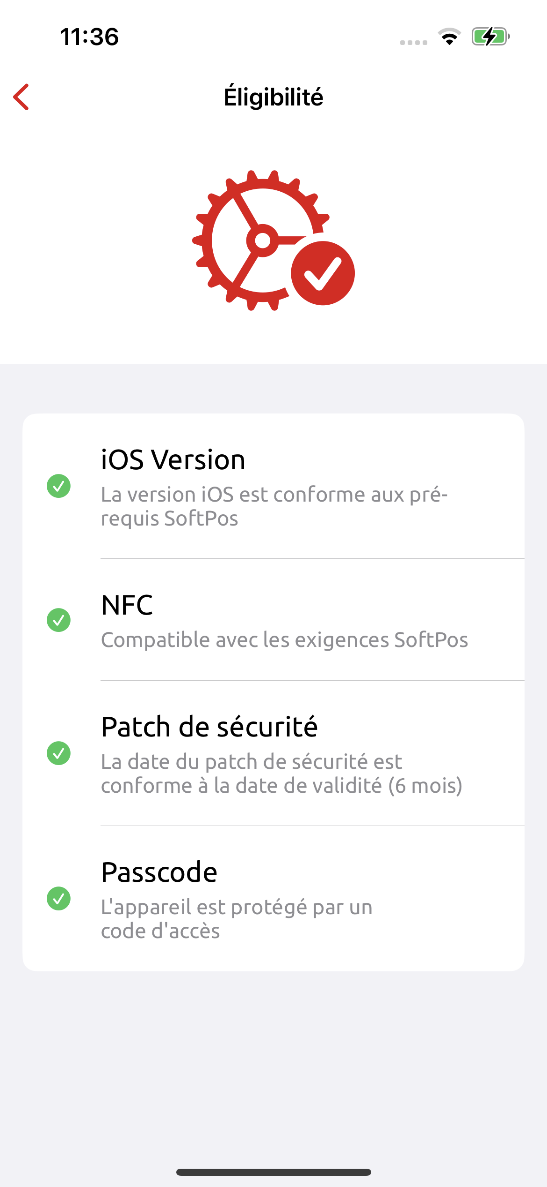
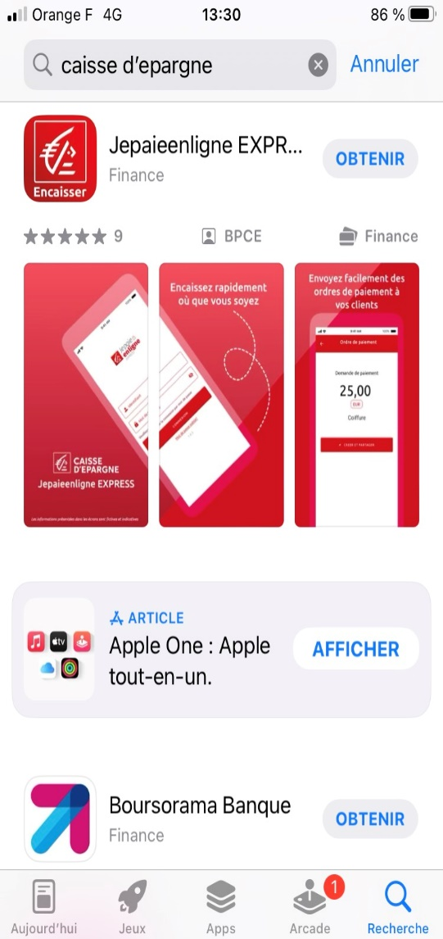
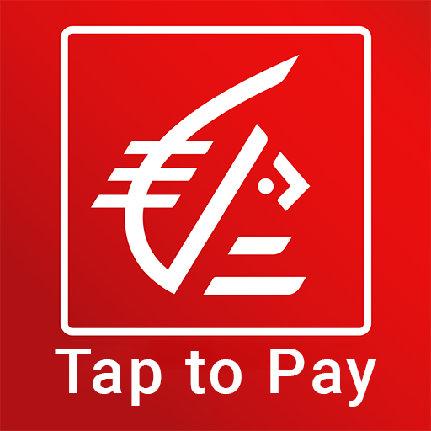
Zoom sur le test d’éligibilité
Dans le parcours Agence ou le parcours semi-digital, le client doit obligatoirement vérifier l’éligibilité de son Iphone en téléchargeant l’application Tap to Pay depuis l’App Store.
Si toutes les coches sont vertes = l’Iphone est compatible.
Si l’une des coches est rouge :
IOS Version et Patch de sécurité : le commerçant doit effectuer une mise à jour de son smartphone
Passcode : Le commerçant doit mettre un code de verrouillage sur son Iphone
NFC : l’Iphone n’est pas compatible.
Le commerçant sera informé du mode opératoire à suivre en cas d’une mise à jour à effectuer.
TapToPay
1.Téléchargement dans l’AppStore
2.Ouverture de l’application après téléchargement
3. Clic sur le bouton « Tester mon éligibilité »
4. Affichage du résultat du test

Slide 16
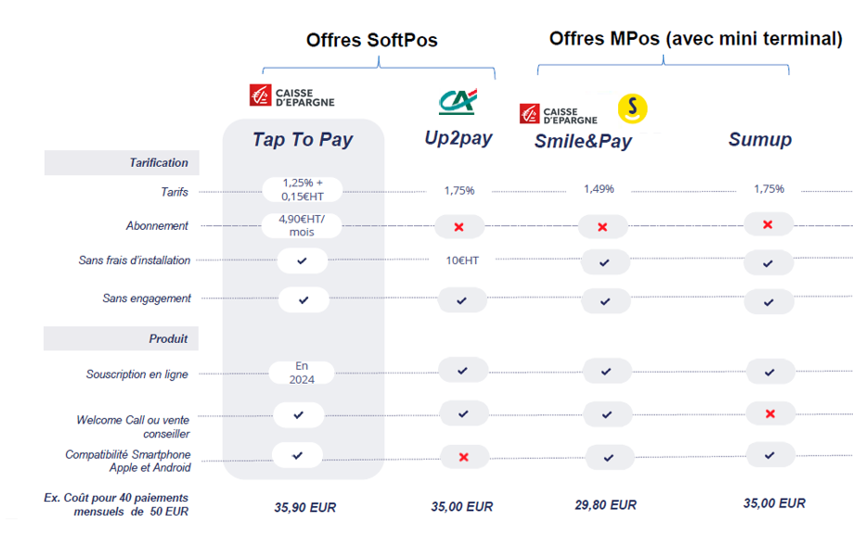
La concurrence & le positionnement tarifaire
L’offre Tap to pay est :
Plus rémunératrice pour les CE que l’offre Smile&Pay
Une offre groupe
(Simulation à partir des tarifs sur les cartes particuliers françaises)

Slide 17
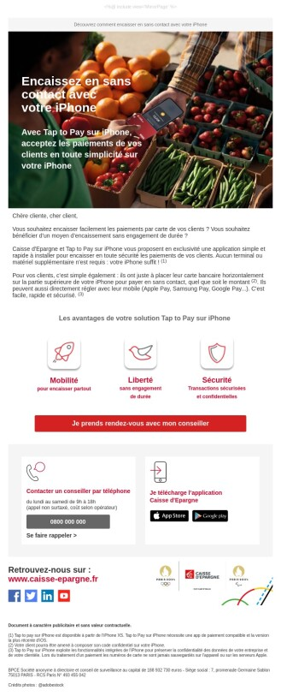
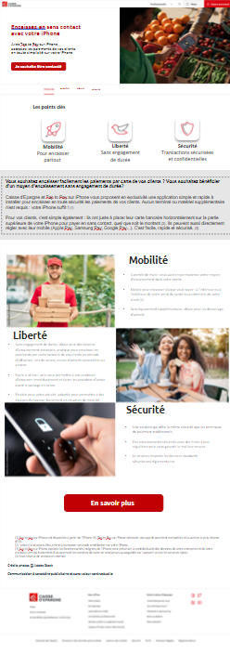
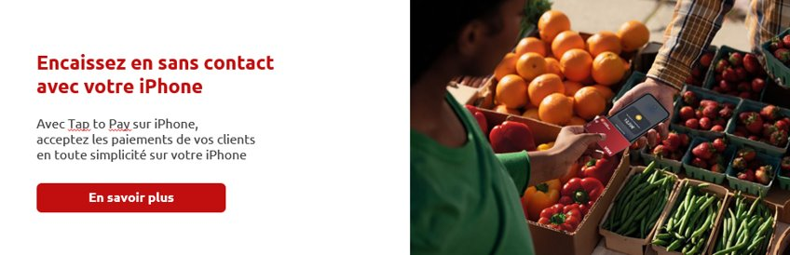
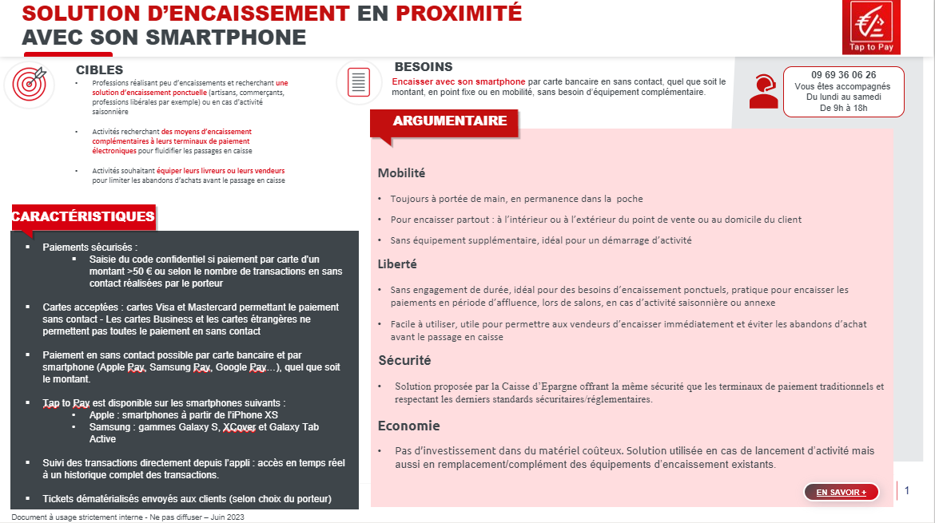

Le plan de communication
Emailing clients
Pages web
LANCEMENT NATIONAL 15/11 – COMMUNIQUE DE PRESSE
Dispositif de communication externe dédié Apple : Presse Quotidienne et Régionale et réseaux sociaux
Bannière
Affiches dynamiques
Insertion Espace Souscrire & Diag Solutions Paiements
CONSEILLERS : Outil d’Aide à la vente + tuto + vidéos

Slide 18
La documentation et les liens utiles
Retrouvez la documentation et les liens concernant Tap to Pay
  Lien vers la documentation complète : clic ici
  Lien vers la vidéo Tuto : clic ici
  Lien vers l’OAV : clic ici
  Lien vers la note de lancement : clic ici

